Slide 1




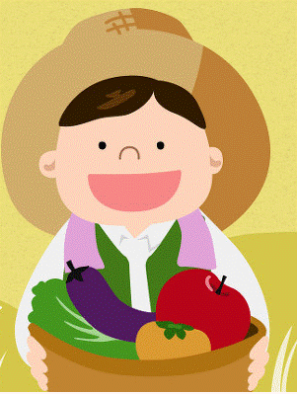

11월 11일은 농업인의 날입니다!
쌀사랑 가래떡데이
농업인의 날이란?
농업인의 날이 11월 11일인 이유는 한자 11(十一)을 합치면 흙 토(土)가 되기 때문이며 농업이 국민경제의 근간임을 국민에게 인식시키고, 농업인의 긍지와 자부심을
고취하기 위해 제정한 법정 기념일 입니다.
맛있는 가래떡과 김의 콜라보!
고소한 참기름을 바른 가래떡을 김으로 돌돌 말아 먹으면 영양과 맛(단짠, 쫄깃 @.@)을 더한 별미입니다.
우리 쌀로 만든 건강한 간식을 먹고
농업인의 노고를 되새겨 봅시다.
오늘의 메뉴
곤드레콩나물밥
두부된장국
그릴소세지와 구운채소샐러드
배추김치
★김 싸 먹는 가래떡★
사과

